Slide 1
Les personnages de Roméo et Juliette

Slide 2
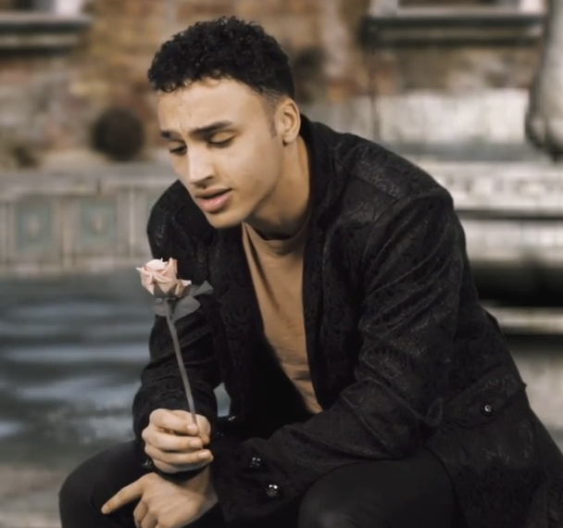
Les personnages de Roméo et Juliette
Romeo, de la famille Montague

Slide 3
Les personnages de Roméo et Juliette
Juliette, de la famille Capulet

Slide 4
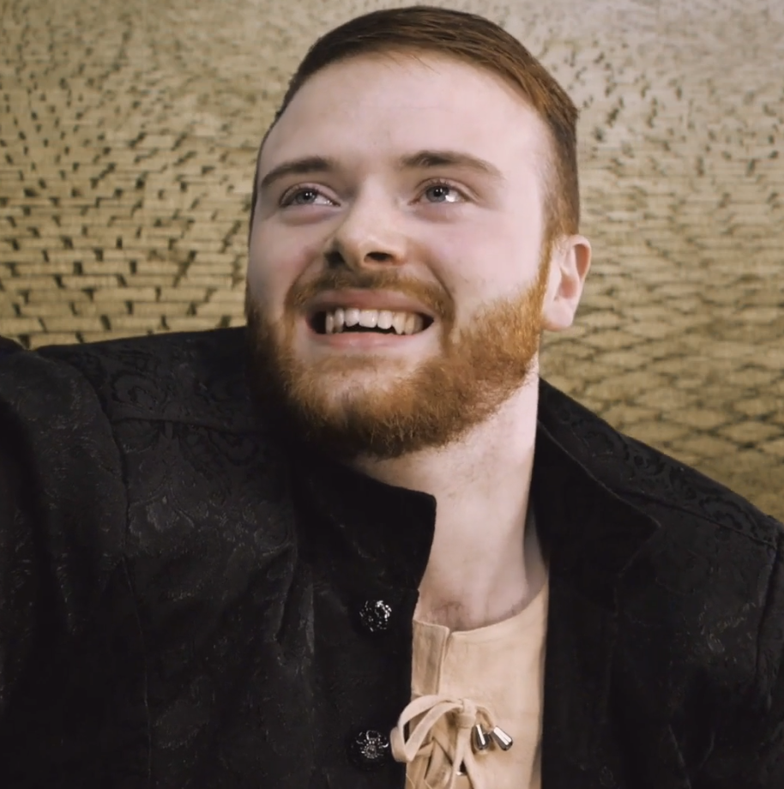
Les personnages de Roméo et Juliette
Mercutio

Slide 5
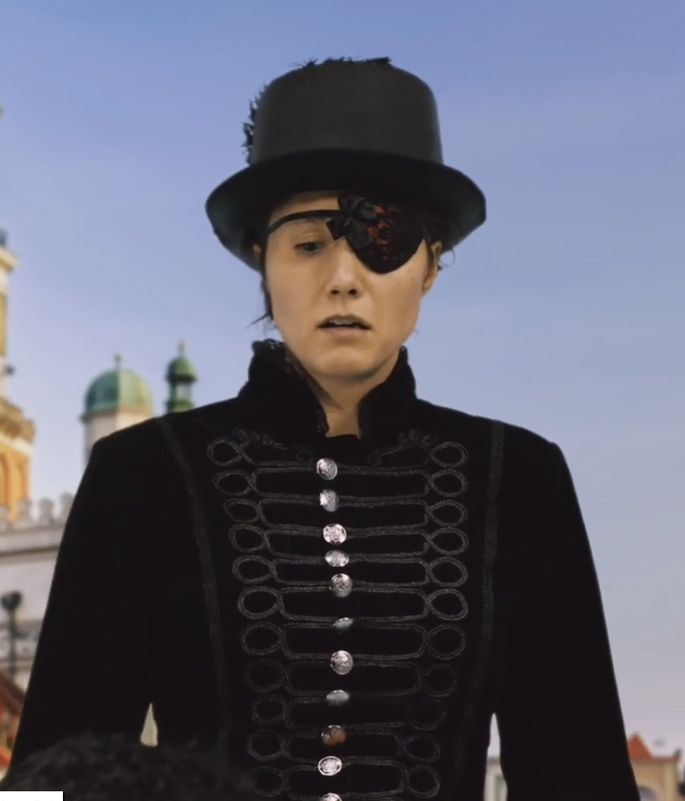
Les personnages de Roméo et Juliette
Tybalt

Slide 6
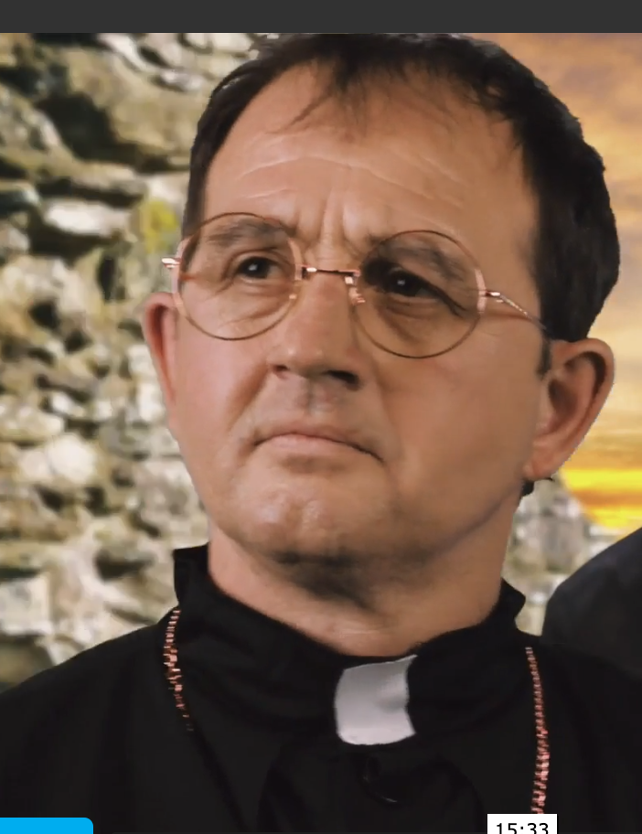
Les personnages de Roméo et Juliette
Le Père Lawrence

Slide 7
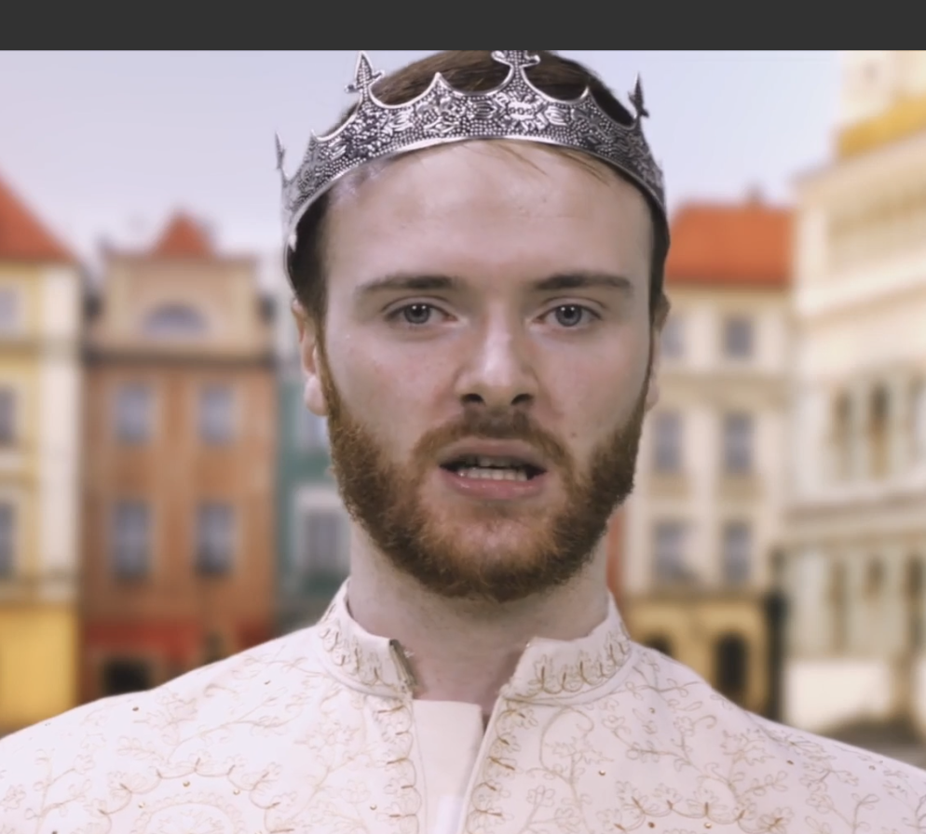
Les personnages de Roméo et Juliette
Le Prince de Verone

Slide 8
L’histoire de Roméo et Juliette
With sound and translations

Slide 9
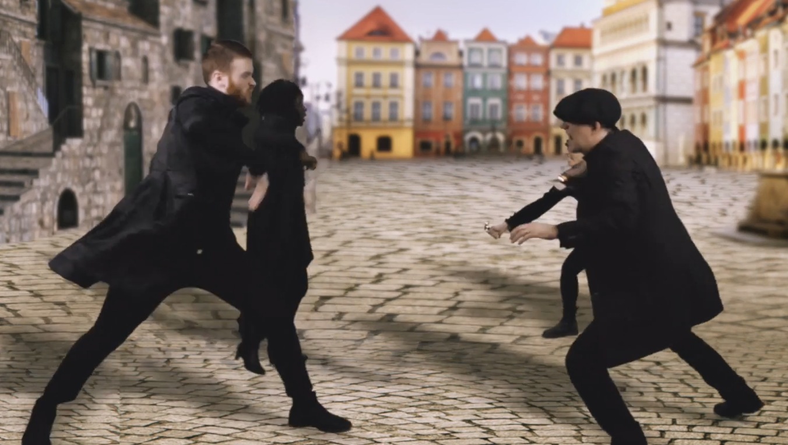
L’histoire de Roméo et Juliette
La famille Capulet et la famille Montague font la guerre tout le temps.
The Capulet family and the Montague family are always fighting.

Slide 10
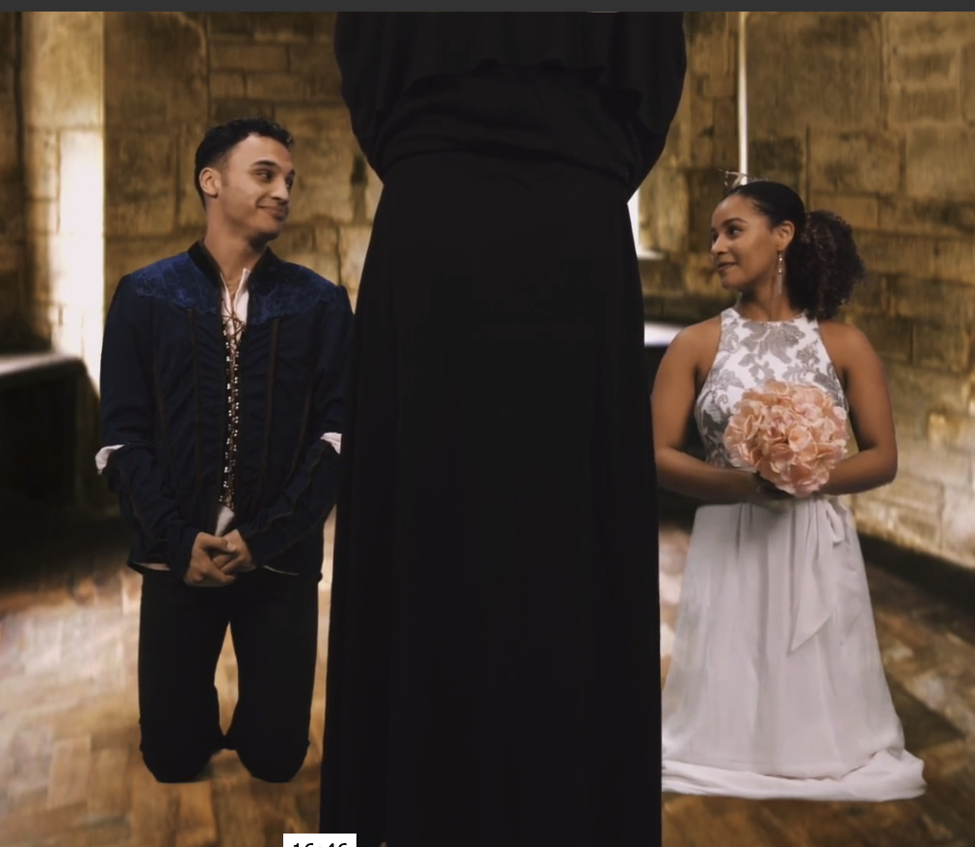
L’histoire de Roméo et Juliette
Roméo Montague et Juliette Capulet tombent amoureux au bal, et se marient.
Romeo Montague and Juliet Capulet fall in love at the ball, and get married.

Slide 11
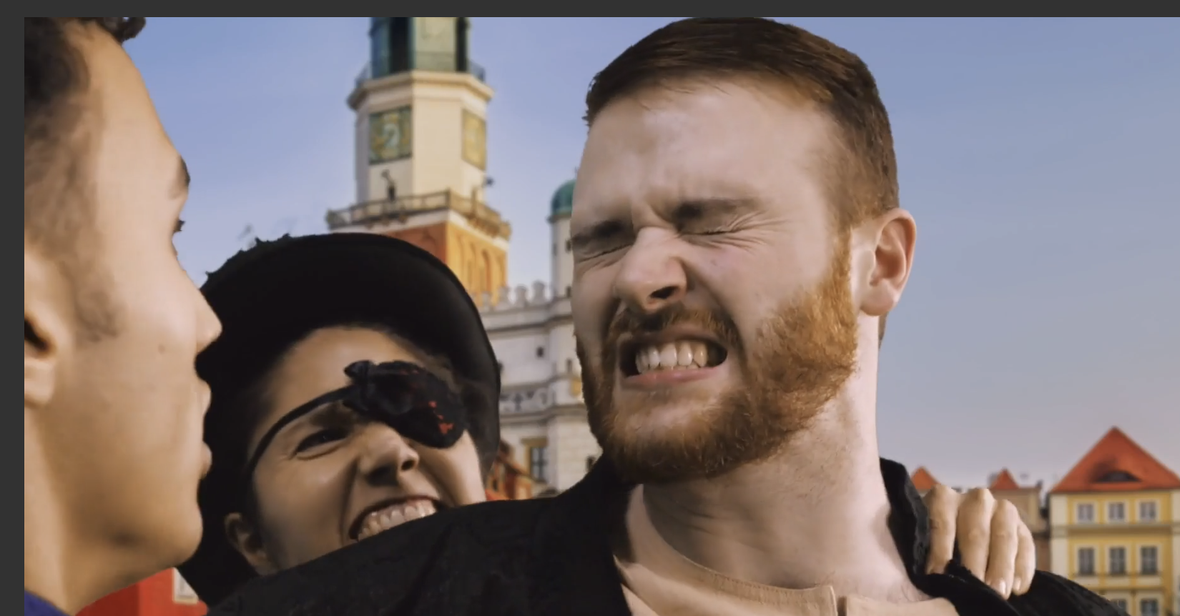
L’histoire de Roméo et Juliette
Tybalt, le cousin de Juliette, tue Mercutio, l’ami de Roméo.
Tybalt, Juliet’s cousin, kills Mercutio, Romeo’s friend.

Slide 12
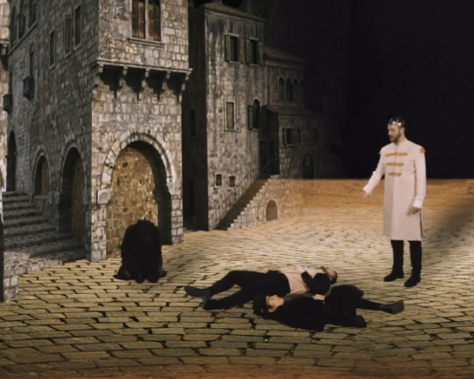
L’histoire de Roméo et Juliette
Roméo tue Tybalt alors le Prince de Vérone l’envoie en exil.
Romeo kills Tybalt therefore the Prince of Verona sends him in exile.

Slide 13
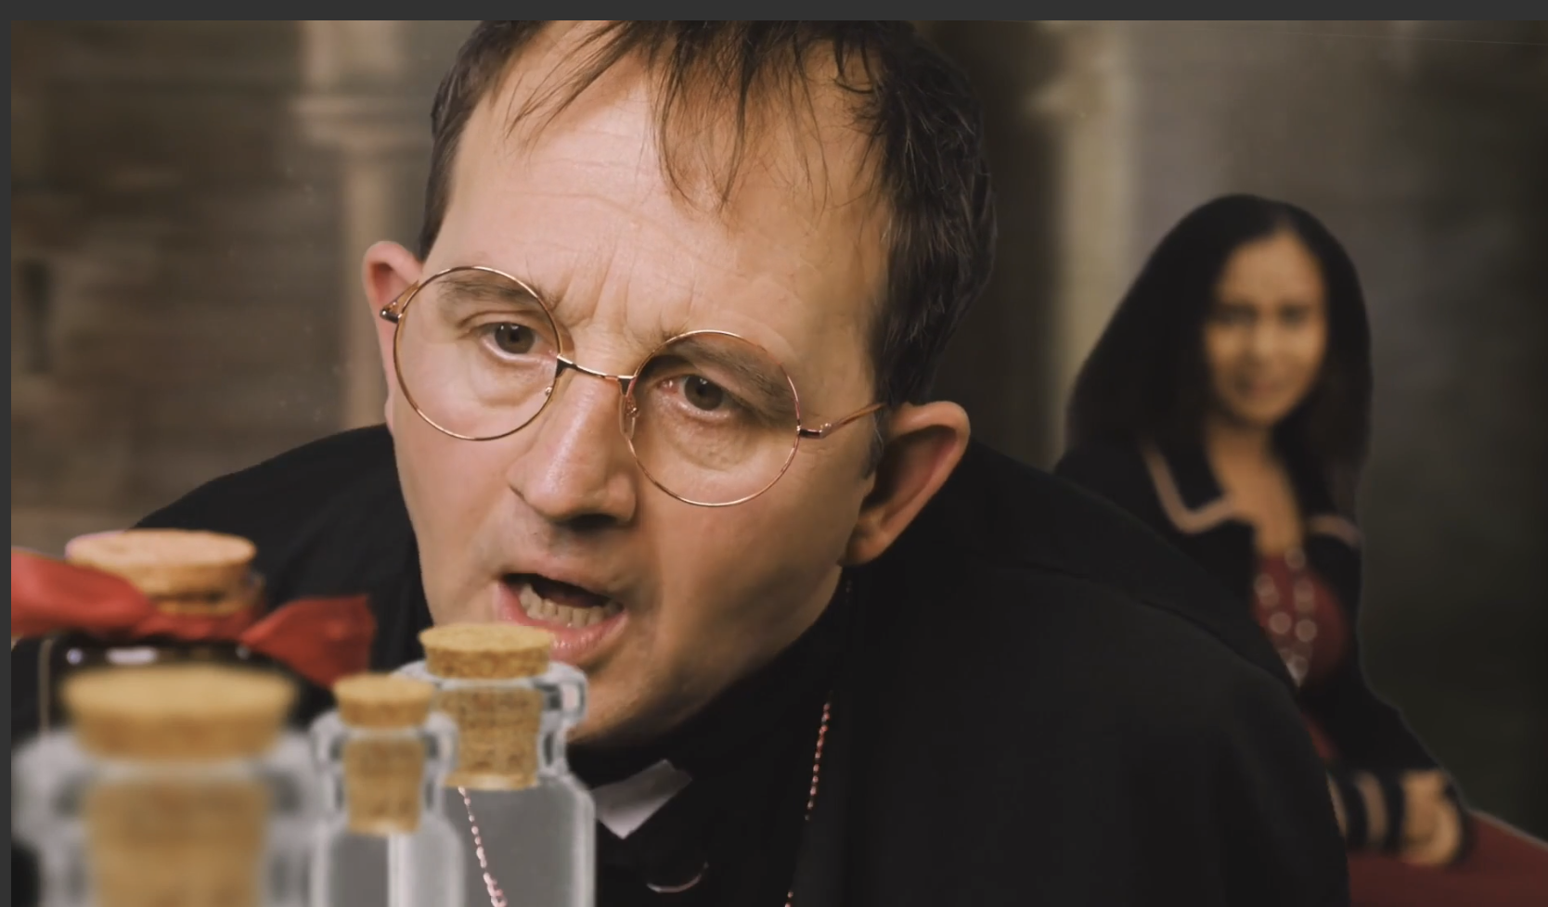
L’histoire de Roméo et Juliette
Juliette fait un plan avec le Père Lawrence de boire une potion pour faire semblant d'être morte.
Juliet makes a plan with Friar Lawrence to drink a potion to pretend to be dead.

Slide 14
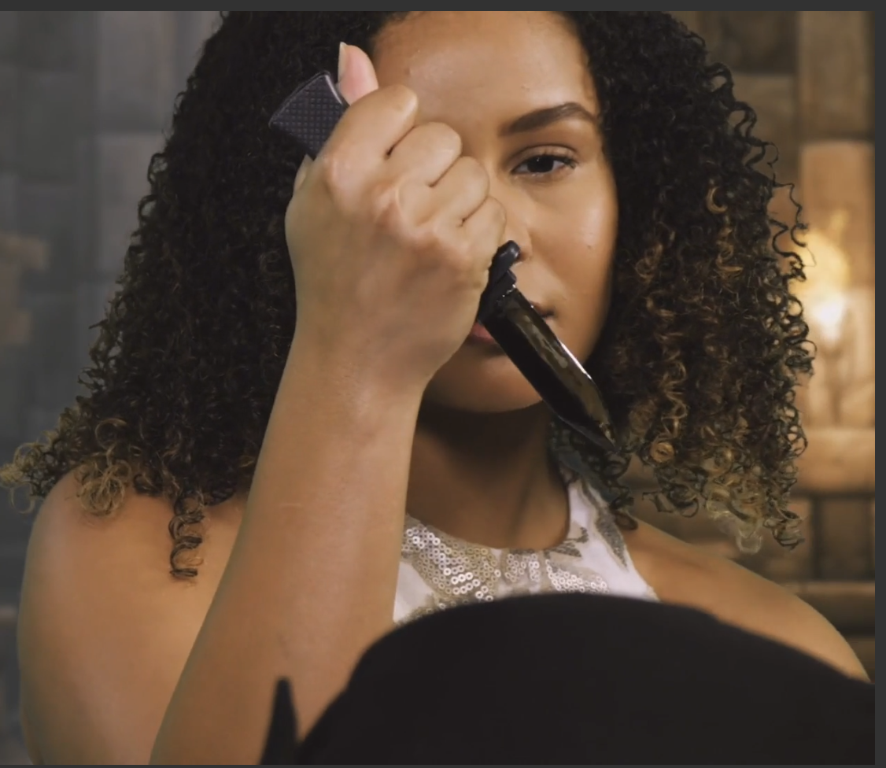
L’histoire de Roméo et Juliette
Roméo pense que Juliette est morte donc il se tue, ensuite Juliette voit Roméo mort et se tue aussi.
Romeo thinks Juliet is dead so he kills himself, then Juliet sees Romeo is dead and kills herself as well.

Slide 15
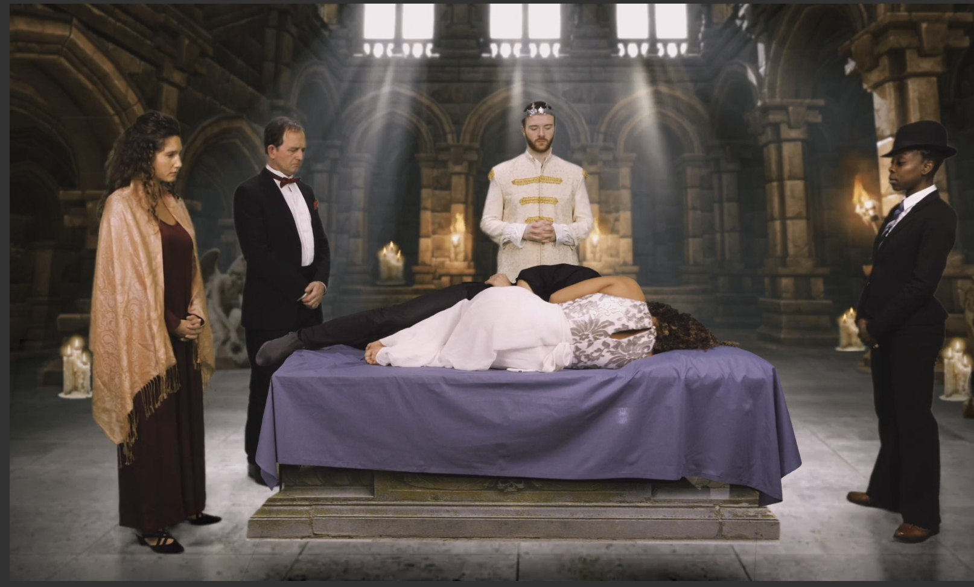
L’histoire de Roméo et Juliette
Les deux familles sont tellement tristes qu’elles font enfin la paix.
The two families are so very sad that they finally make peace.

Slide 16
L’histoire de Roméo et Juliette
French words and sound, no translations

Slide 17
L’histoire de Roméo et Juliette
La famille Capulet et la famille Montague font la guerre tout le temps.

Slide 18
L’histoire de Roméo et Juliette
Roméo Montague et Juliette Capulet tombent amoureux au bal, et se marient.

Slide 19
L’histoire de Roméo et Juliette
Tybalt, le cousin de Juliette, tue Mercutio, l’ami de Roméo.

Slide 20
L’histoire de Roméo et Juliette
Roméo tue Tybalt alors le Prince de Vérone l’envoie en exil.

Slide 21
L’histoire de Roméo et Juliette
Juliette fait un plan avec le Père Lawrence de boire une potion pour faire semblant d'être morte.

Slide 22
L’histoire de Roméo et Juliette
Roméo pense que Juliette est morte donc il se tue, ensuite Juliette voit Roméo mort et se tue aussi.

Slide 23
L’histoire de Roméo et Juliette
Les deux familles sont tellement tristes qu’elles font enfin la paix.

Slide 24
L’histoire de Roméo et Juliette
Some French words missing and sound

Slide 25
L’histoire de Roméo et Juliette
La _____ Capulet et la _____ Montague ____________ tout le temps.

Slide 26
L’histoire de Roméo et Juliette
Roméo Montague et Juliette Capulet ___________ au bal, et ___________.

Slide 27
L’histoire de Roméo et Juliette
Tybalt, le _______ de Juliette, ___ Mercutio, _____ de Roméo.

Slide 28
L’histoire de Roméo et Juliette
Roméo _____ Tybalt alors le Prince de Vérone __________.

Slide 29
L’histoire de Roméo et Juliette
Juliette _________ avec le Père Lawrence de _____ une _____ pour ________d'être ________.

Slide 30
L’histoire de Roméo et Juliette
Roméo ___ que Juliette est ____ donc il se ____, ensuite Juliette voit Roméo ____ et se ____ aussi.

Slide 31
L’histoire de Roméo et Juliette
Les _______ sont tellement ______ qu’elles ____enfin_______.

Slide 32
L’histoire de Roméo et Juliette
Sound only, no French words

Slide 33
L’histoire de Roméo et Juliette

Slide 34
L’histoire de Roméo et Juliette

Slide 35
L’histoire de Roméo et Juliette

Slide 36
L’histoire de Roméo et Juliette

Slide 37
L’histoire de Roméo et Juliette

Slide 38
L’histoire de Roméo et Juliette

Slide 39
L’histoire de Roméo et Juliette

